Slide 1
Eksperimentai su elektra
,,Nykštukų gr.”

Slide 2
Tikslas:
Sužinoti elektros prietaisų veikimą eksperimentuojant

Slide 3
Uždaviniai:
Sužinoti, kad elektra naudojama visose gyvenimo srityse.
Patirti, kaip sukuriamas elektrostatinis krūvis.
Sujungti elektros grandinę, uždegti lemputę.

Slide 4
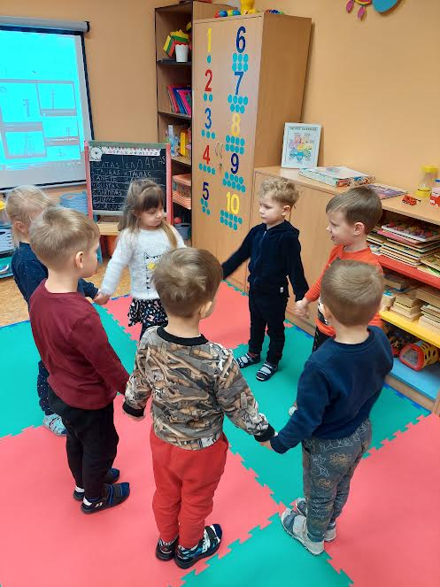
Žaidimas:,,Gyvatėlė”

Slide 5
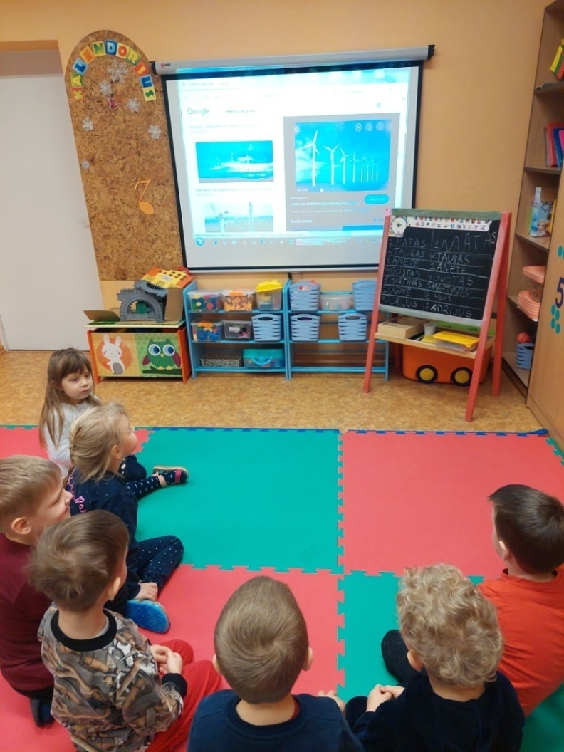
Kas gamina elektrą?

Slide 6
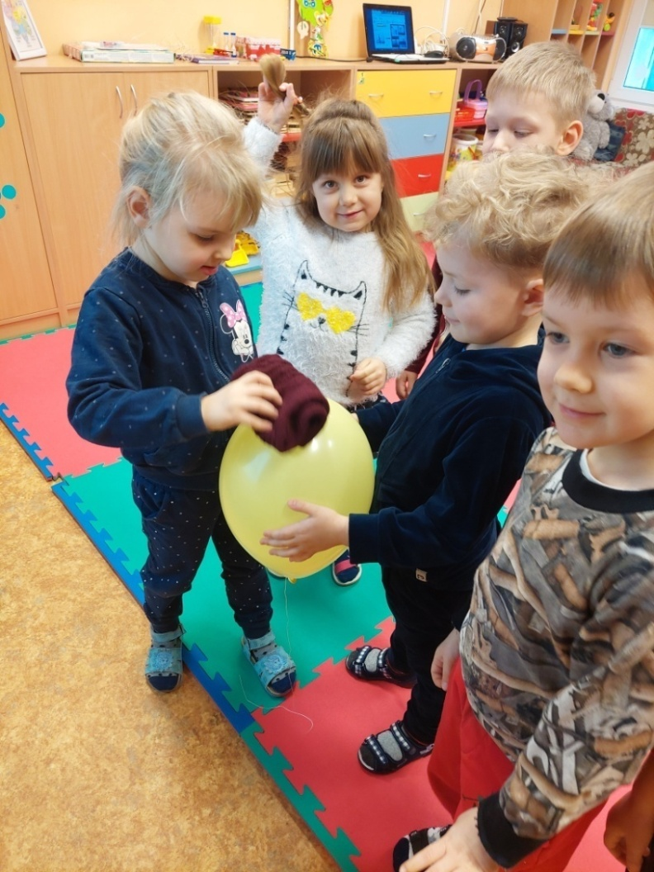
Susipažįstame su elektros krūviu

Slide 7
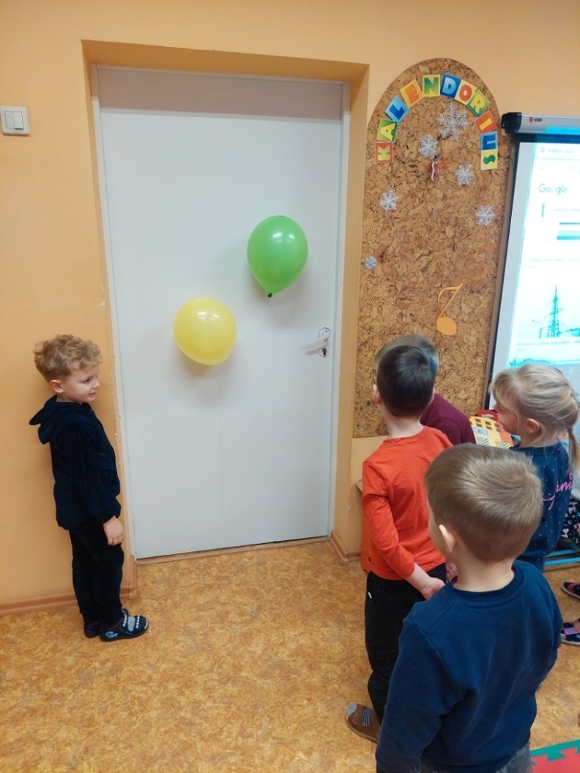
Mums pavyko įelektrinti balionus

Slide 8
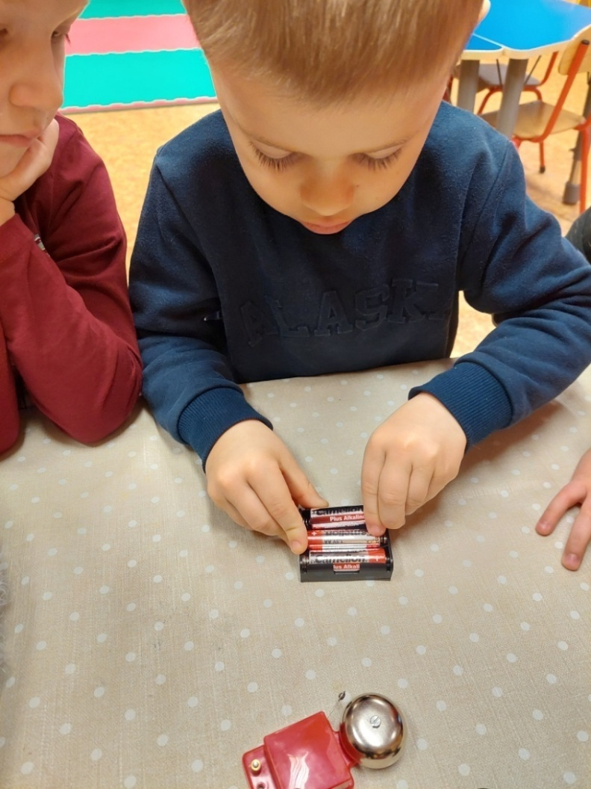
Elementai... kaip juos sudėti?

Slide 9
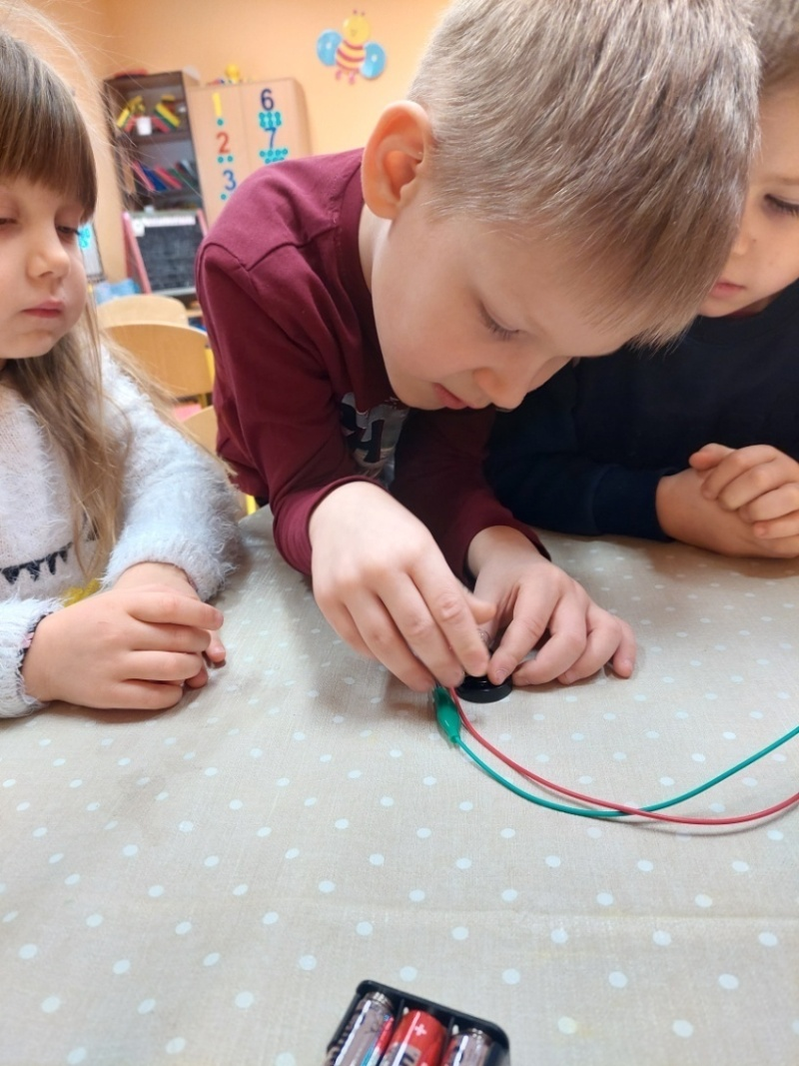
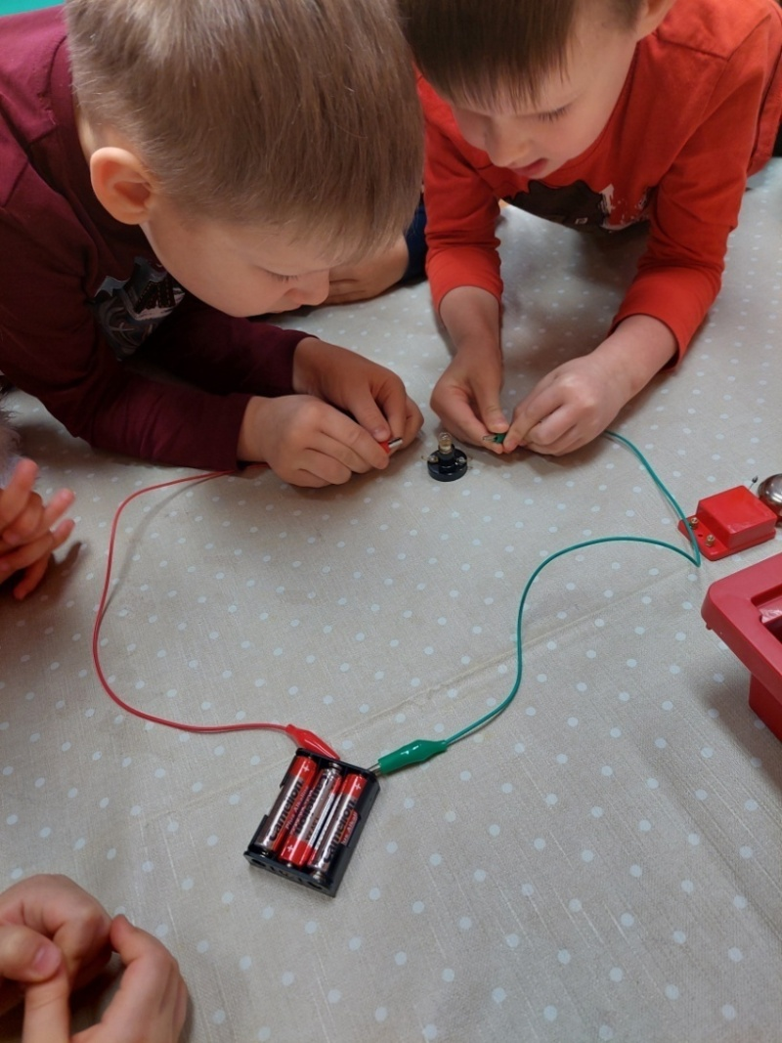
Bandome sujungti elektros grandinę

Slide 10
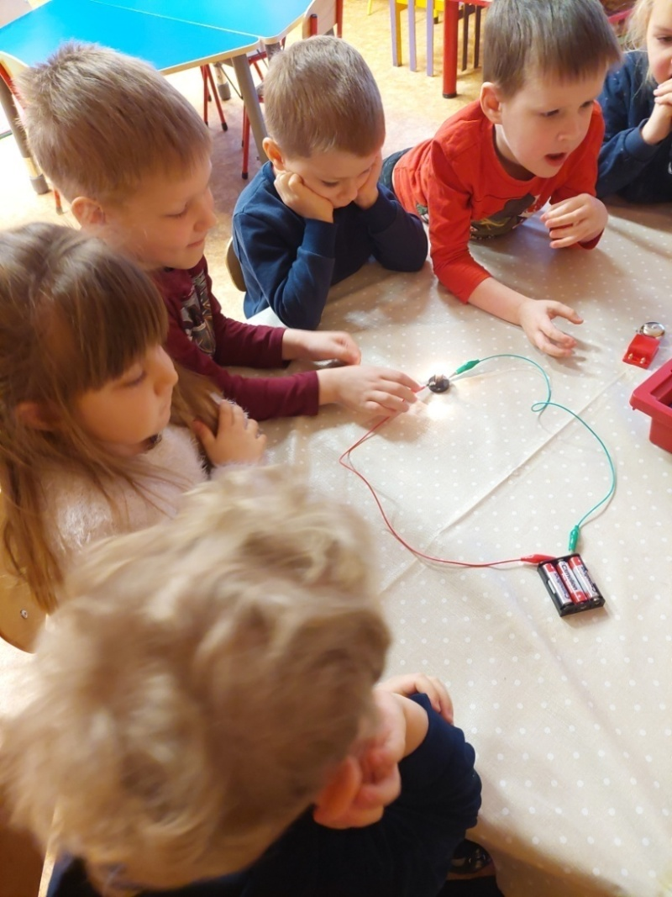
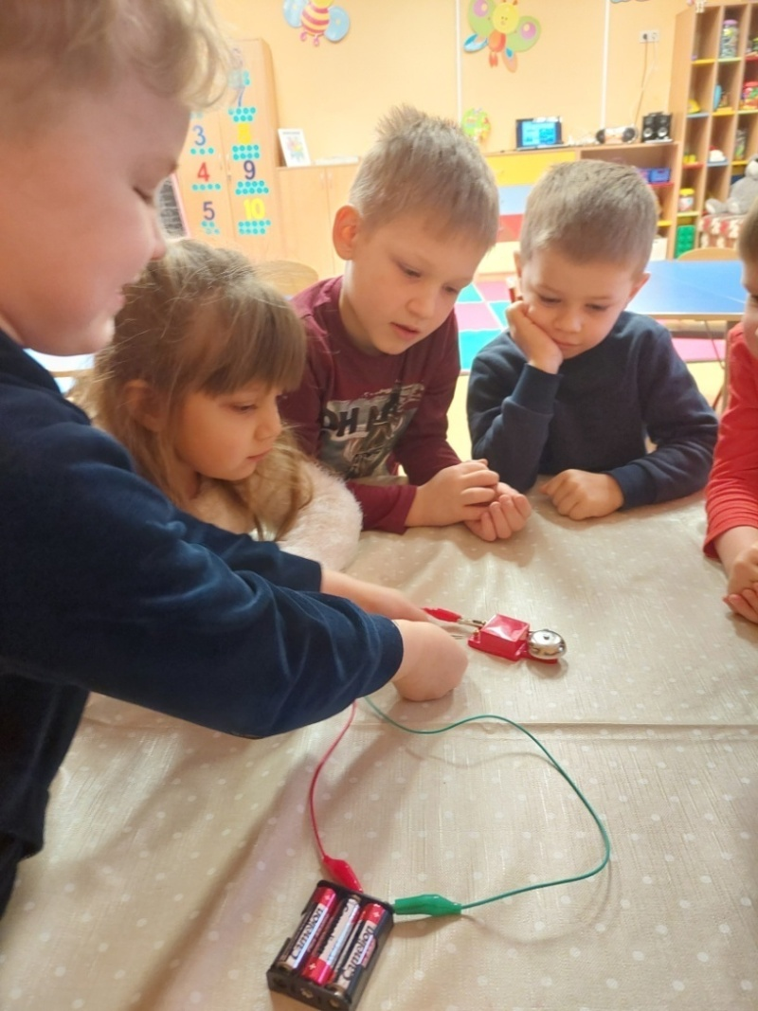
Mums pavyko...

Slide 11
Išvados:
Vaikai sužinojo, kas yra elektros energija, kaip ji perduodama, išgaunama?
Aptarėme daugybę elektros energijos panaudojimo būdų.
Išsiaiškinome, kad nesaugiai elgiantis, elektros energija pavojinga gyvybei.
Vaikams labai patiko viską išbandyti patiems!

Slide 12
Ačiū už dėmesį!

